Slide 1
12-3 幂级数
函数项级数的概念
幂级数及其收敛性
幂级数的运算

Slide 2
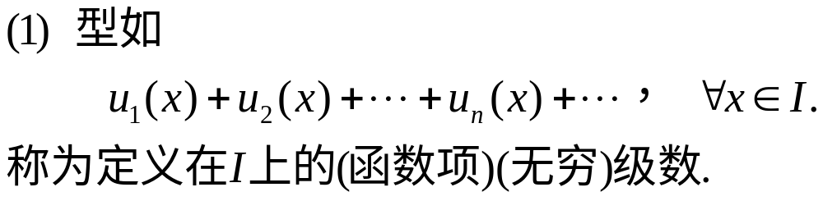
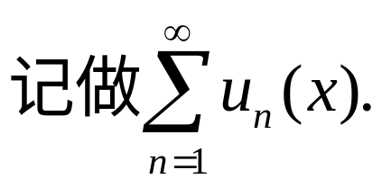
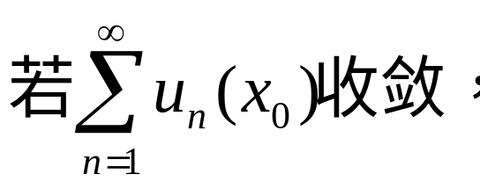


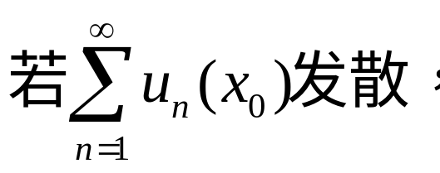


一、函数项级数

Slide 3
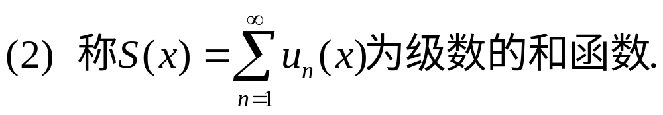

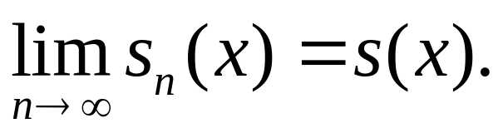
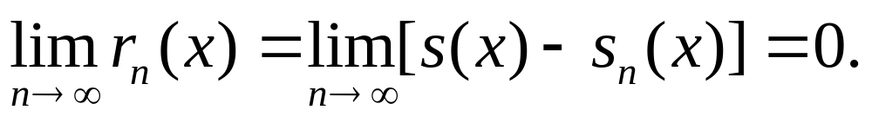

Slide 4

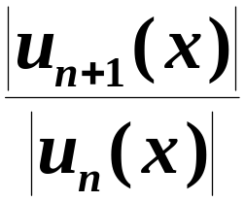
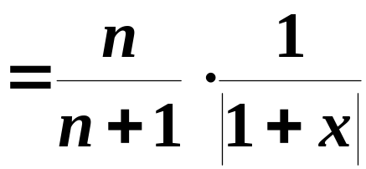
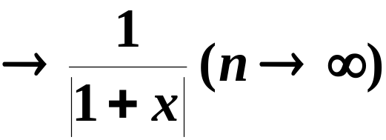
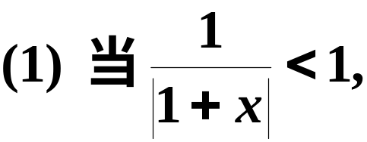


解
考察与之对应的正项级数.由比值审敛法有
原级数绝对收敛.

Slide 5
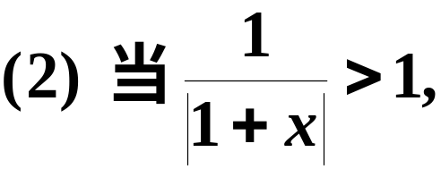




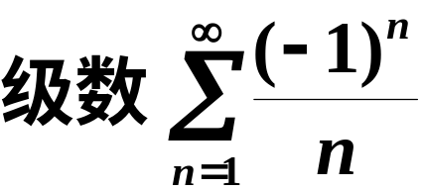

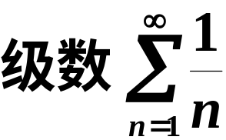

原级数发散.
收敛;
发散;

Slide 6

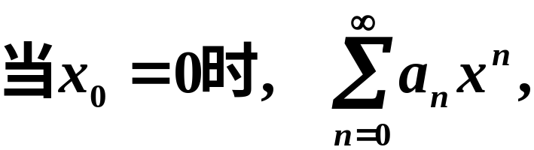

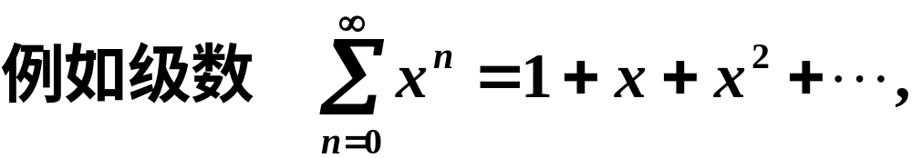




二、幂级数及其收敛性
1.定义:
2.收敛性:

Slide 7
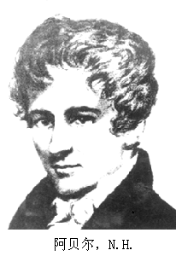

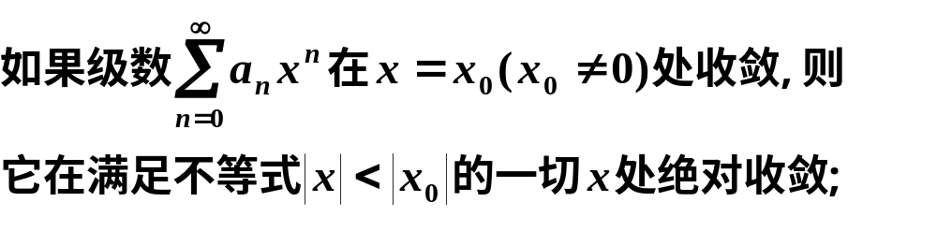

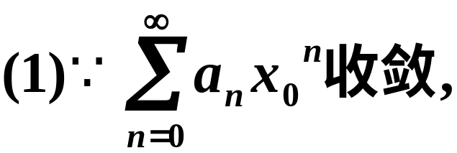
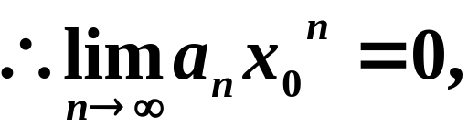
证明

Slide 8


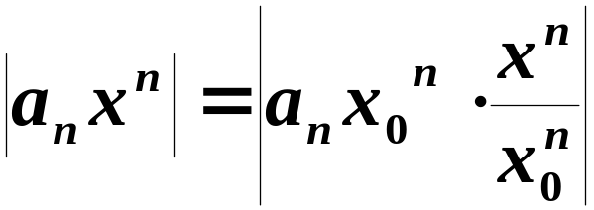
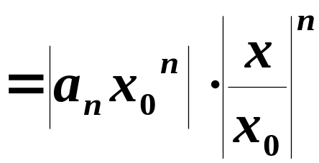
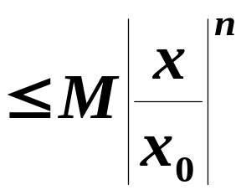
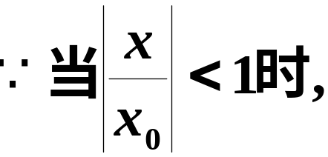

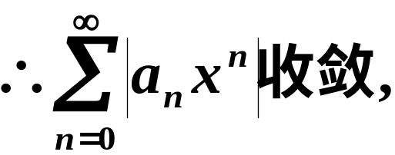


Slide 9









由(1)结论
几何说明
收敛区域
发散区域
发散区域

Slide 10



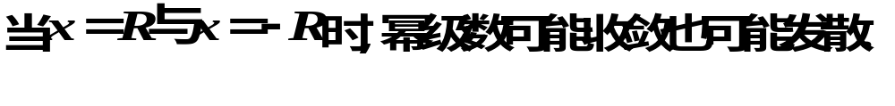
推论

Slide 11
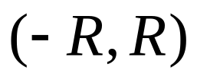










定义: 正数R称为幂级数的收敛半径.
称为幂级数的收敛区间.
规定
问题
如何求幂级数的收敛半径?

Slide 12






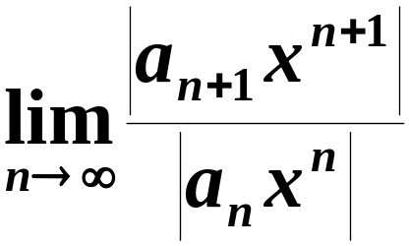
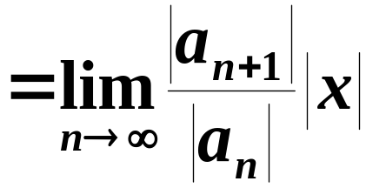
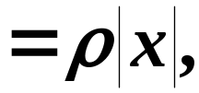
证明

Slide 13
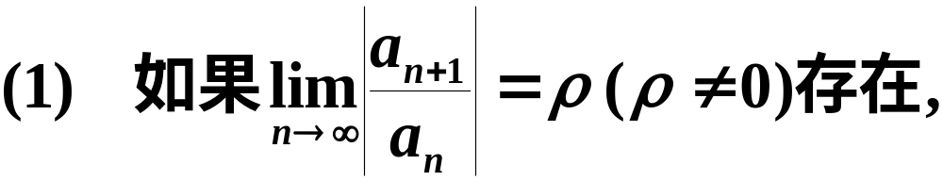
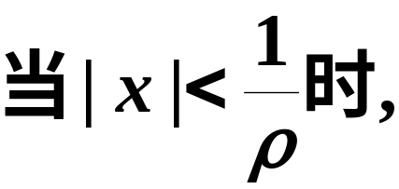


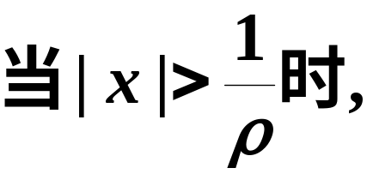


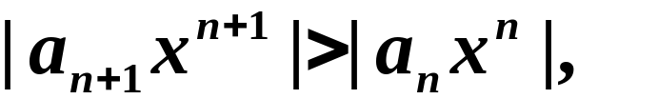
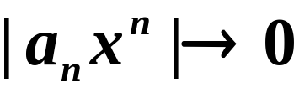

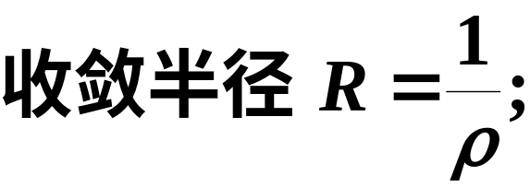
由比值审敛法,

Slide 14


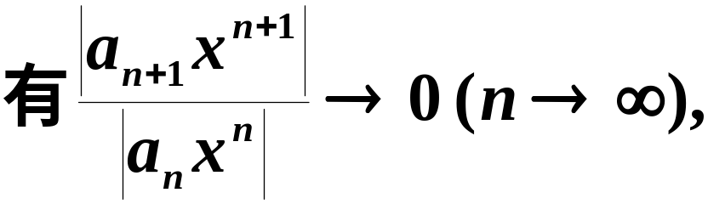





定理证毕.

Slide 15
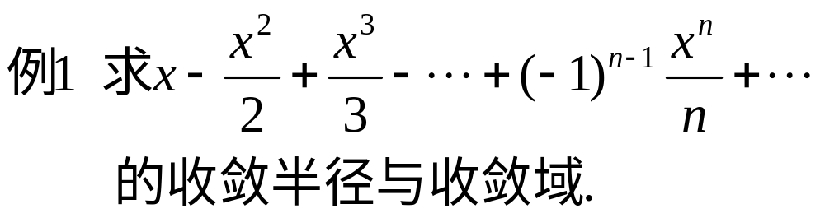
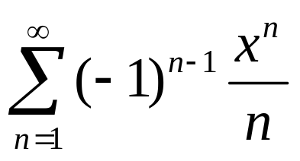
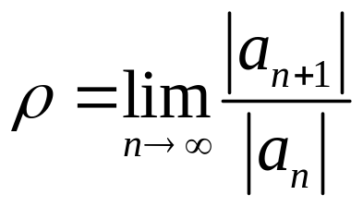
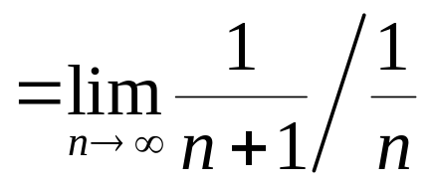
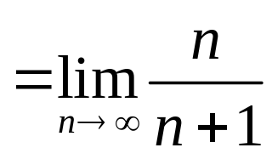

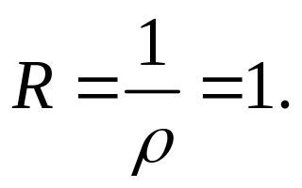

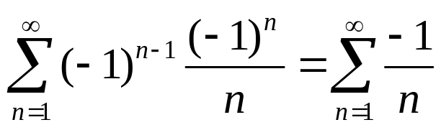
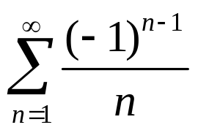

解：级数即为 .
由于
故，收敛半径
收敛区间为
当x=-1时，级数 发散；
当x=1时，级数 收敛.
(由莱布尼兹判别法)
故，收敛域为

Slide 16
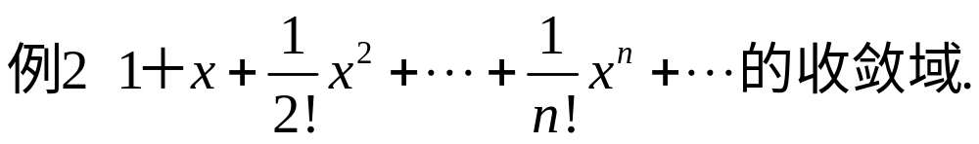
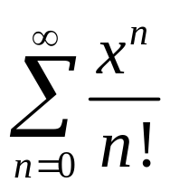
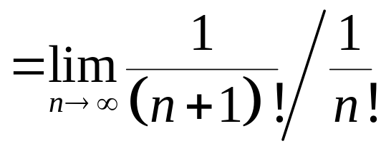
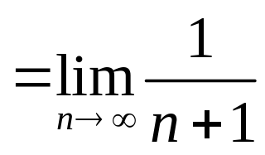



解：级数即为 .
由于
故，收敛半径
收敛域为

Slide 17
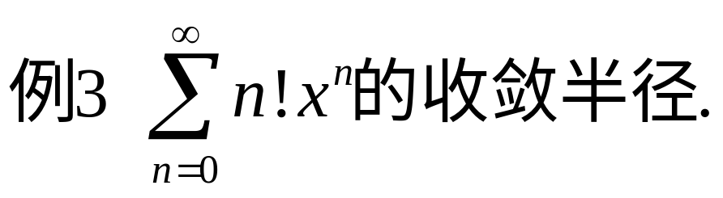




解：由于
故，收敛半径

Slide 18










解：将其视为数项级数. 由于
根据比值判别法，当
即 时，级数绝对收敛；
当
即 时，级数发散.
故，该级数的收敛半径
注：
讨论缺项幂级数的收敛域，可以
(1)
将其视为数项级数处理；
(2)通过变量代换将其转化为标准型幂级数讨论

Slide 19







解：令
则级数为
对该级数，有
则级数 的收敛半径
由于
容易知道原级数的收敛半径
注：讨论缺项幂级数的收敛域的办法，亦适用于讨论
通项为复合式的幂级数的收敛域.

Slide 20














解：令
则级数为
对该级数，有
则级数 的收敛半径
由于
则当 ，
即 时，级数收敛.
当x=-1时，级数 收敛；
当x=3时，级数 发散.
故，收敛域为

Slide 21
小结：对于缺项的或者通项为复合式的幂级数，
求其收敛域可以
(1)用比值或者根值审敛法考虑其对应的正项级数；
(常用于缺项的幂级数)
(2)先用变量代换将其转化为标准型的幂级数，用
相关结论求出收敛半径.
(常用于通项为复合式的幂级数)

Slide 22






三、幂级数的运算
1.代数运算性质:
(1) 加减法
(其中

Slide 23


















(2) 乘法
(其中
柯西乘积

Slide 24



(3) 除法
(相除后的收敛区间比原来两级数的收敛区间小得多)
2.和函数的分析运算性质:

Slide 25




(收敛半径不变)

Slide 26




(收敛半径不变)

Slide 27








解：
(1)先求和函数的定义域.
(即幂级数的收敛域)
故
当 时，
发散；
当 时，
由莱布尼兹判别法，其收敛.
于是，和函数的定义域为

Slide 28









(2)再求和函数的表达式.
设
两边积分得

Slide 29





解：
(1)先求和函数的定义域.
(即幂级数的收敛域)
故
当 时，
发散；
当 时，
发散；
于是，和函数的定义域为

Slide 30










(2)再求和函数的表达式.

Slide 31






Slide 32


小结：
(1) 幂级数的收敛域
(与收敛区间不同)
的收敛域怎么求？
(关键是求收敛半径R)
b. 缺项的幂级数收敛域怎么求？
(优先用比值审敛法)
的收敛域怎么求？
(优先用变量代换将其变成标准型的幂级数)

Slide 33
(2) 幂级数的运算
a. 幂级数的代数运算（加，减，乘，除）
b. 幂级数的分析性运算：
(a). 幂级数的和函数在定义域上连续；
(b). 幂级数的和函数可积，
且幂级数逐项可积；
(c). 幂级数的和函数可导，
且幂级数逐项可导

Slide 34


(3) 求幂级数的和函数
步骤：
1.先求和函数的定义域；
(即幂级数的收敛域）
2.再求和函数的表达式.
(主要借助幂级数的分析性运算及
去求和函数的表达式）

Slide 35
作业：
281页：1.(5)(7)(8)；2.(1)(2).

